Slide 1
TEORIA DE SISTEMAS
TGS-Capítulo 1
PARTE 5.- ACOPLAMIENTO – DESACOPLAMIENTO
ICCI
Manuel Monasterio C.
manuel.monasterio@uda.cl

Slide 2
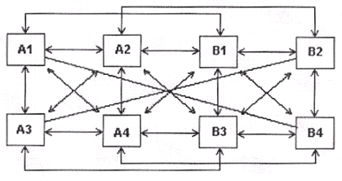
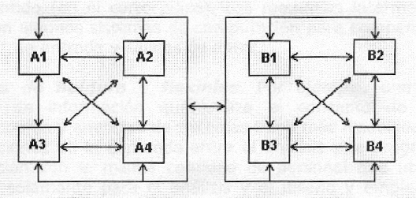
Recordatorio…
SISTEMA ALTAMENTE COHESIONADO
Para poder dar solución a una cierta problemática se recurre a la descomposición en subsistemas menos complejos que permitan encontrar la solución final a la problemática planteada
Esta descomposición implica que todos los subsistemas deban tener algún nivel de comunicación, lo importante es no incurrir en una interconexión exagerada
Para evitar lo anterior, se aplica la simplificación, generando solo los canales de comunicación adecuados y necesarios para que la intercomunicación se mantenga e forma eficiente.
SIMPLIFICACIÓN

Slide 3
Acoplamiento y Cohesión (1/6)
El término “Acoplamiento" hace alusión al grado de dependencia que tienen dos unidades de software
Cuando dos unidades de software son absolutamente independientes (cada una puede hacer su trabajo sin contar para nada con la otra), encontramos el grado más bajo de acoplamiento, y decimos que ambas unidades están totalmente “Desacopladas”.

Slide 4
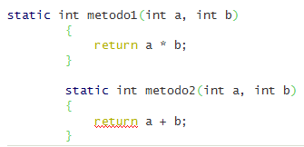
Acoplamiento y Cohesión (2/6)
Tipos de Acoplamiento:
Unidades completamente desacopladas: dos unidades están completamente desacopladas cuando hacen su trabajo de manera totalmente independiente. Esto nos permitiría tomar una de ellas y utilizarla tal cual en un programa sin necesidad de llevarnos la otra.

Slide 5
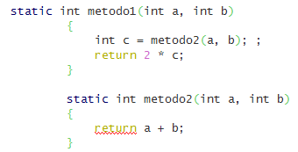
Acoplamiento y Cohesión (3/6)
Tipos de Acoplamiento:
Acoplamiento Normal: El acoplamiento más común que existe es aquel en el que una unidad de software necesita del trabajo que hace la otra.

Slide 6
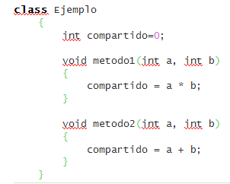
Acoplamiento y Cohesión (4/6)
Tipos de Acoplamiento:
Acoplamiento de Datos: Una unidad de software está acoplada a otra por los datos cuando ambas necesitan del mismo conjunto local de datos para funcionar.

Slide 7
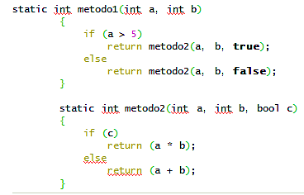
Acoplamiento y Cohesión (5/6)
Tipos de Acoplamiento:
Acoplamiento de Control: Decimos que un método está acoplado a otro por control cuando de alguna manera un método controla la ejecución del otro. En general, suele ocurrir cuando un método pasa algún parámetro a otro, y en función de él se comporta de una u otra manera.

Slide 8
Acoplamiento y Cohesión (6/6)
Tipos de Acoplamiento: (Acoplamientos no deseados)
Acoplamiento Global: Decimos que dos unidades están globalmente acopladas cuando se pasan datos entre sí a través de una estructura global
Acoplamiento por Contenido: Podemos decir que una unidad está acoplada a otra por contenido cuando para programar la primera es necesario conocer cualquier detalle del interior de la segunda.

Slide 9

PRINCIPIOS BÁSICOS EN LA TEORÍA DE SISTEMAS
Desacoplamiento: Si los diferentes subsistemas están conectados de modo muy compacto se requiere entre ellos una coordinación muy exacta
Tales acoplamientos tan compactos plantean una coordinación muy fuerte y exigencias de oportunidad entre los dos sistemas
En razón de que son algo independientes, es difícil hacer que operen de una manera completamente sincronizada. La solución es Desacoplar o reducir conexiones de tal manera que los dos sistemas puedan operar en corto plazo con alguna medida de independencia
El proceso de desacoplamiento y el permitir a cada subsistema alguna independencia en el manejo de sus asuntos tiene muchos beneficios, pero no se hace sin costo.

Slide 10
PRINCIPIOS BÁSICOS EN LA TEORÍA DE SISTEMAS
Mecanismos de Desacoplamiento:
Inventarios, Almacenamientos Intermedios, Líneas de Espera
Recursos de Holgura y Flexibles
Estándares.

Slide 11
Métodos de Desacoplamiento
Inventarios, almacenamientos intermedios o línea de espera: En un subsistemas de materias primas o un subsistema de producción, el inventario de materias primas permite a los dos subsistemas operar de alguna manera independiente (en corto plazo)
Las memorias intermedias de datos se utilizan en algunos sistemas de computación para compensar las diferentes relaciones de entrada y salidas de datos.

Slide 12
Métodos de Desacoplamiento
Recursos de Holgura y Flexibles: La definición de holgura de un proyecto es el tiempo que este puede atrasarse sin afectar a la fecha de finalización
Podemos definir la holgura de un proyecto como la diferencia entre la fecha de finalización más cercana (definida por el camino crítico) y la fecha límite de finalización (habitualmente impuesta por limitaciones externas)
Cuando la salida de algún sistema es la entrada de otro, las existencias de recursos de holgura permiten a los subsistemas que sean algo independientes y aún más, que cada uno responda a las demandas de los otros subsistemas.

Slide 13

Métodos de Desacoplamiento
Estándares: La especificación de las normas, los costos de los estándares y otras normas le permiten a un subsistema planear y organizarse reduciendo la necesidad de comunicarse con otros subsistemas

Slide 14
CONCLUSIÓN RELACIÓN COHESIÓN VS ACOPLAMIENTO
Lo correcto es tener buenos criterios para agrupar unidades de software (alta cohesión), y mantener esas unidades lo más independientes posible (bajo acoplamiento)
Se concluye que lo ideal es situarse en el cuadrante de alta cohesión y bajo acoplamiento (eso es Bueno™), y lo peor que nos puede pasar es acabar en la situación opuesta, con baja cohesión y alto acoplamiento (eso es Malo™).
https://blog.koalite.com/2015/02/cohesion-y-acoplamiento/

Slide 15
FIN DE ESTA PARTE….

